Slide 1

Chủ đề 3
Tuần 12
Bài
22
TỚ LÀ LÊ - GÔ
Bản quyền : FB Đặng Nhật Linh- https://www.facebook.com/nhat.linh.3557440

Slide 2









Thầy cô ghi mục tiêu
MỤC TIÊU
Thầy cô ghi mục tiêu
3
Thầy cô ghi mục tiêu
4
Thầy cô ghi mục tiêu

Slide 3

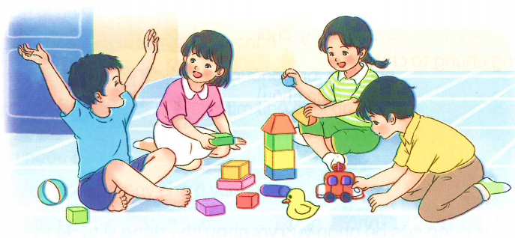
ĐỌC
1. Nói tên một số đồ chơi của em. Em thích đồ chơi nào nhất?
Bản quyền : FB Đặng Nhật Linh- https://www.facebook.com/nhat.linh.3557440

Slide 4
TỚ LÀ LÊ- GÔ
Tớ là lê-gô. Nhiều bạn gọi tớ là đồ chơi lắp ráp. Các bạn có nhận ra tớ không?
Để tớ giới thiệu với các bạn về gia đình của tớ nhé. Tớ có rất nhiều anh chị em. Chúng tớ là những khối nhỏ đầy màu sắc. Hầu hết chúng tớ có hình viên gạch. Một số thành viên có hình nhân vật tí hon và các hình xinh xắn khác.
Từ những mảnh ghép nhỏ bé, chúng tớ kết hợp với nhau để tạo ra cả một thế giới kì diệu. Các bạn có thể lắp ráp nhà cửa, xe cộ, người máy,… theo ý thích. Sau đó, các bạn tháo rời ra để ghép thành những vật khác.
Chúng tớ giúp các bạn có trí tưởng tượng phong phú, khả năng sáng tạo và tính kiên nhẫn. Nào, các bạn đã sẵn sàng chơi cùng chúng tớ chưa?
1
2
3
4
Luyện đọc đoạn

Slide 5
TỚ LÀ LÊ- GÔ
Tớ là lê-gô. Nhiều bạn gọi tớ là đồ chơi lắp ráp. Các bạn có nhận ra tớ không?
Để tớ giới thiệu với các bạn về gia đình của tớ nhé. Tớ có rất nhiều anh chị em. Chúng tớ là những khối nhỏ đầy màu sắc. Hầu hết chúng tớ có hình viên gạch. Một số thành viên có hình nhân vật tí hon và các hình xinh xắn khác.
Từ những mảnh ghép nhỏ bé, chúng tớ kết hợp với nhau để tạo ra cả một thế giới kì diệu. Các bạn có thể lắp ráp nhà cửa, xe cộ, người máy,… theo ý thích. Sau đó, các bạn tháo rời ra để ghép thành những vật khác.
Chúng tớ giúp các bạn có trí tưởng tượng phong phú, khả năng sáng tạo và tính kiên nhẫn. Nào, các bạn đã sẵn sàng chơi cùng chúng tớ chưa?
1
2
3
4
Luyện đọc nối tiếp đoạn

Slide 6
TỚ LÀ LÊ- GÔ
Tớ là lê-gô. Nhiều bạn gọi tớ là đồ chơi lắp ráp. Các bạn có nhận ra tớ không?
Để tớ giới thiệu với các bạn về gia đình của tớ nhé. Tớ có rất nhiều anh chị em. Chúng tớ là những khối nhỏ đầy màu sắc. Hầu hết chúng tớ có hình viên gạch. Một số thành viên có hình nhân vật tí hon và các hình xinh xắn khác.
Từ những mảnh ghép nhỏ bé, chúng tớ kết hợp với nhau để tạo ra cả một thế giới kì diệu. Các bạn có thể lắp ráp nhà cửa, xe cộ, người máy,… theo ý thích. Sau đó, các bạn tháo rời ra để ghép thành những vật khác.
Chúng tớ giúp các bạn có trí tưởng tượng phong phú, khả năng sáng tạo và tính kiên nhẫn. Nào, các bạn đã sẵn sàng chơi cùng chúng tớ chưa?
1
2
3
4
Luyện đọc đoạn

Slide 7

Luyện đọc câu dài
Một số thành viên có hình nhân vật tí hon và các hình xinh xắn khác.
Chúng tớ giúp các bạn có trí tưởng tượng phong phú, khả năng sáng tạo và tính kiên nhẫn.

Slide 8
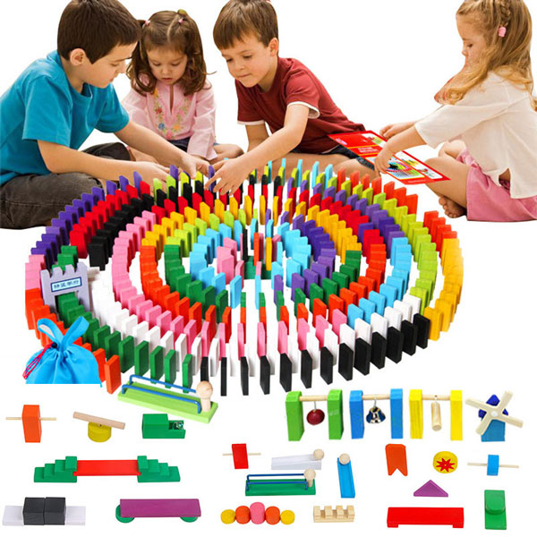
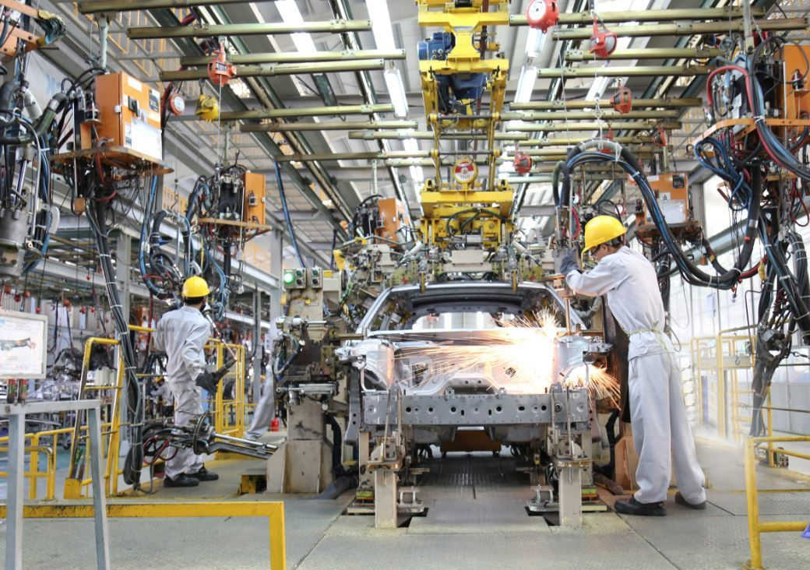
Giải nghĩa từ
Lắp ráp đồ chơi
Lắp ráp linh kiện
Lắp ráp: lắp các đồ vật vào đúng vị trí để tạo thành một vật hoàn chỉnh.

Slide 9

Luyện đọc nhóm

Slide 10
Trả lời câu hỏi

Slide 11
1. Đồ chơi lê-gô còn được các bạn nhỏ gọi là gì?
Đồ chơi lê- gô còn được các bạn nhỏ gọi là đồ chơi lắp ráp.
* Đồ chơi lê- gô có đặc điểm gì?
Lê- gô là những khối nhỏ đầy màu sắc. Hầu hết chúng tớ có hình viên gạch. Một số thành viên có hình nhân vật tí hon và các hình xinh xắn khác.
Đoạn 2

Slide 12
2. Nêu cách chơi lê-gô.
Lắp ráp nhà cửa, xe cộ, người máy,… theo ý thích. Sau đó, chúng ta có thể tháo rời ra để ghép thành những vật khác.
Đoạn 3

Slide 13
3. Trò chơi lê- gô có lợi ích gì?
Lê- gô giúp các bạn có trí tưởng tượng phong phú, khả năng sáng tạo và tính kiên nhẫn.
Đoạn 4

Slide 14








4. Chọn nội dung phù hợp với mỗi đoạn tranh.
Đoạn 1
a. Hướng dẫn cách chơi lê- gô.
Đoạn 2
b. Nói về lợi ích của việc chơi lê- gô.
Đoạn 3
c. Giới thiệu tên gọi lê- gô.
Đoạn 4
Tả đặc điểm lê- gô.
Bản quyền : FB Đặng Nhật Linh- https://www.facebook.com/nhat.linh.3557440

Slide 15




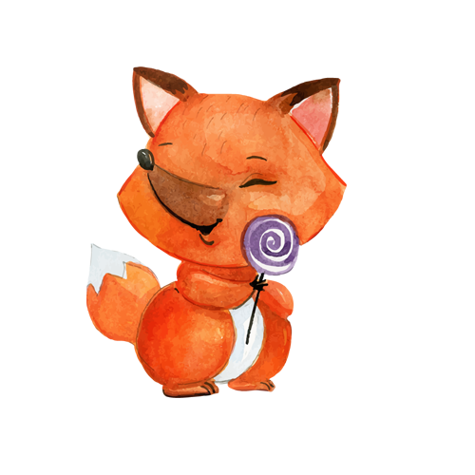
Luyện đọc lại

Slide 16
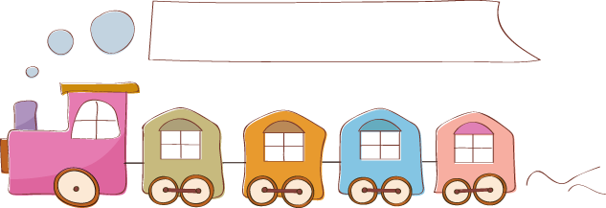
Luyện tập theo văn bản đọc

Slide 17


khối nhỏ
Đầy màu sắc
hình nhân vật tí hon
Tìm từ ngữ tả đặc điểm của những khối lê- gô.
hình viên gạch
xinh xắn
2. Đặt câu với một từ vừa tìm được.
M: Em thích nhất lê – gô hình nhân vật tí hon.

Slide 18




Tạm biệt và hẹn gặp lại
các con vào những tiết học sau!

